Slide 1
Arquitetura de Computadores Fading Led (PWM)
Pablo Silva
Marco Túlio
Vitor do Vale

Slide 2
O que é PWM?
Modulação por largura de pulso ou Pulse Width Modulation (PWM) é uma tecnologia que permite controlar a quantidade de energia fornecida a um determinado dispositivo.

Slide 3
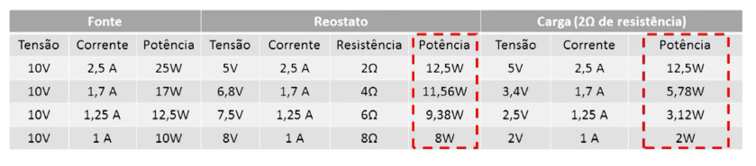
Resistor Variável

Slide 4
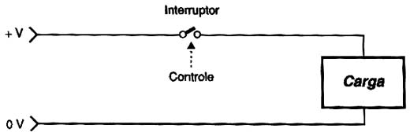
PWM
Para exemplificar, usaremos um exemplo onde temos um circuito formado por um interruptor ação rápida, e uma carga que deve ser controlada de acordo com a figura abaixo:

Slide 5
PWM
Quando o interruptor está aberto não há corrente na carga e a potência aplicada é nula. No instante em que o interruptor é fechado, a carga recebe a tensão total da fonte e a potência aplicada é máxima.
E se quisermos usar uma potência intermediaria de 50%, como fazer?

Slide 6
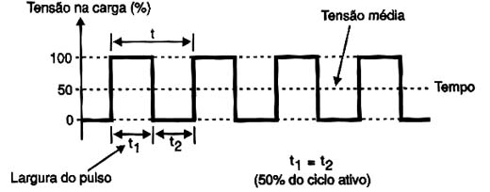
PWM
Uma idéia é fazermos com que a chave seja aberta e fechada rapidamente de modo que fique 50% do tempo aberta e 50% fechada. Isso significa que, em média, teremos metade do tempo com corrente e metade do tempo sem corrente.

Slide 7
PWM
A potência média é, portanto, a própria tensão média aplicada à carga é neste caso 50% da tensão de entrada.
Duty Cicle é o período de trabalho ou tempo ativo.
O Dt (Duty Cicle) = Ton / Ton + Toff .

Slide 8
PWM no Atmega8
Para o desenvolvimento deste trabalho estaremos utilizando o sinal PWM que está no pino PORTB1.
O PWM de hardware pode ser programado configurando os registradores do temporizador. O ATMega8 tem três registradores de temporizador que você precisa definir para programar o
PWM:
Os registradores TCCR1B é usados para ajustar a frequência de modulação.
O registrador OCR1A é usado para ajustar o ciclo de trabalho.

Slide 9
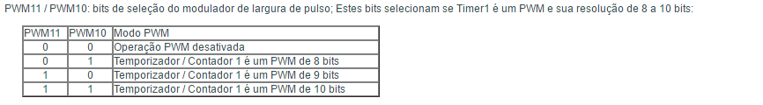
Registradores: TCCR1A
É um registrador usado para definir o modo do temporizador.
O registrador TCCR1A deverá colocar o temporizador no modo PWM.

Slide 10
Registradores: OCR1A
Conforme o OCR1A recebe os valores retornados pelo potenciômetro.
Conforme os valor de OCR1A fica recebendo os valores retornados pelo potenciômetro, alteramos o tempo a frequência que geramos interrupções na nossa saída PWM.

Slide 11
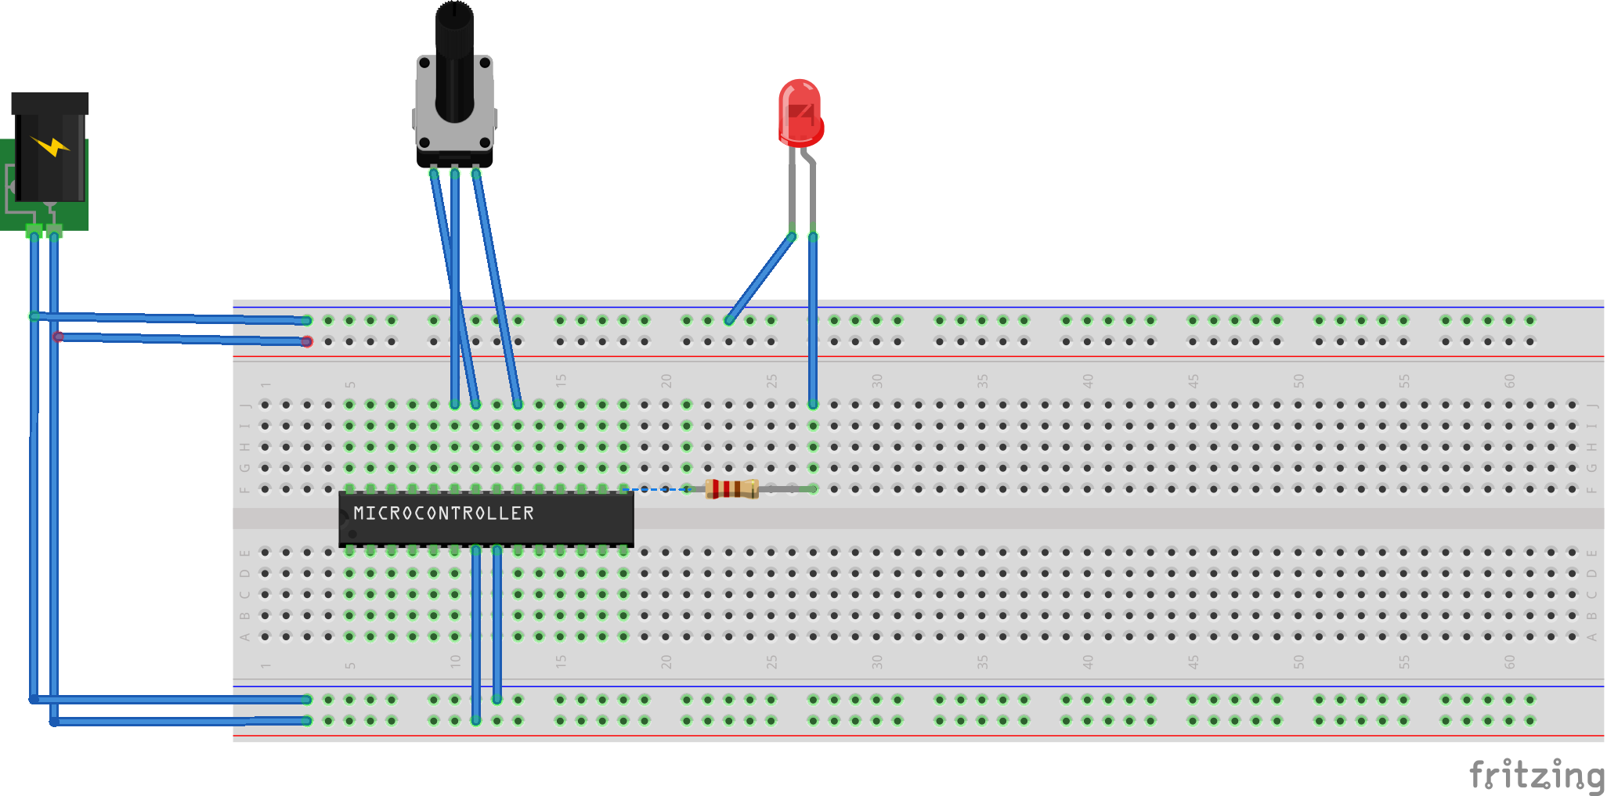
Montagem protoboard: PWM

Slide 12
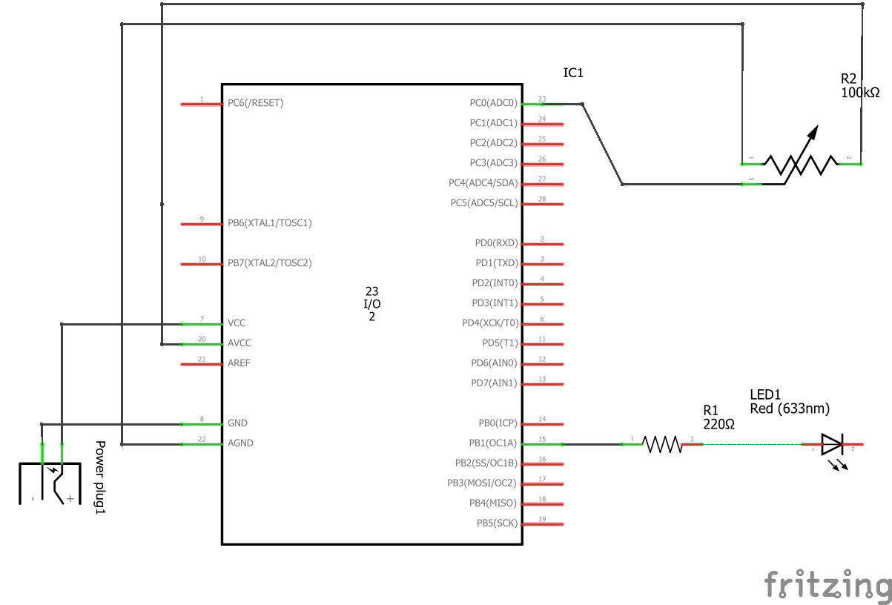
Esquemático: Projeto PWM

